Slide 1
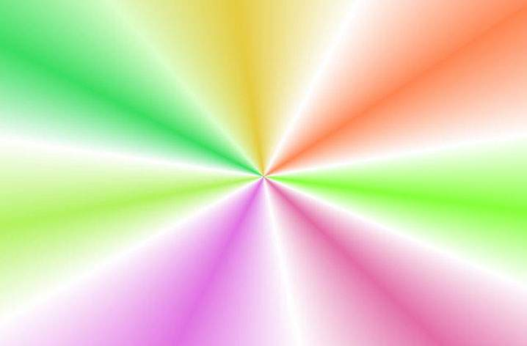

Байдашева Бақтыгүл Жолдыбаевна
бастауыш сынып мұғалімі
1 «Д» сынып
Жаратылыстану

Slide 2
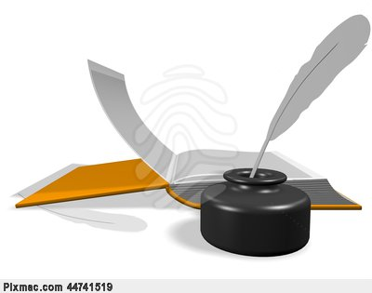
Сабақта жоспарланған іс-әрекет
Көңілді шеңбер
Миға шабуыл
Постер қорғау
Топтық жұмыс
Үш тілділік
Өздік жұмыс
Рефлексия

Slide 3




Шаттық шеңбері:
Шаттық шеңберінде тұрып оқушылар киіз үйді құрайды және түстермен топқа бөлінеді.
Топқа бөліну
Әр топ басшысы тұрып өз топтарының
қазақша-орысша-ағылшыншасын айтады.
І-топ: Күн- Солнце-
ІІ-топ: Ай- Луна-
ІІІ- топ: Жұлдыз- Звезда-
ІV-топ: Найзағай- Молния-

Slide 4
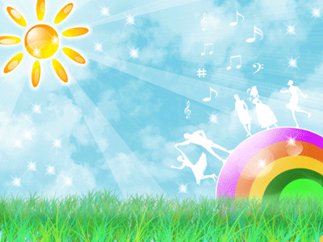
Миға шабуыл:
1-топ. «Күн”
1.Жылқының,түйенің сүтінен қандай өнім алынады?
2.Аяқтың бөліктерін ата
3.Қозғалыс дегеніміз-бұл...
2-топ. «Ай”
1.Заттар ненің әсерінен қозғалады?
2.Астрономия нені зерттейді?
3.Магниттің қасиеттері.
3-топ. «Жұлдыз»
1.Алғаш рет ғарышты зерттеген ғалым кім?
2.Зымыранды ұшыратын орын
3.Қандай электр құралдары тоқ көзіне жалғанбай жұмыс істей алады?
4-топ. “Найзағай”
1.Өсімдік бөліктерін ата
2.Өсімдіктерді неге тірі ағзалар деп атайды?
3.Күн тәртібі дегеніміз не?

Slide 5

Қызығушылығын ояту
Жұмбақтың шешуін табу:
Қызыл күлше тау асады,
Ыстық нұрын шашады.
Көлде жүрген ақ үйрек,
Түнде бар да, күндіз жоқ
Үй үстінде ұсақ тас
Сығырайып қарады,
Аласарып барады.
Жарығы күндей,
Таң қалдырар адамды,
Жалындап күймей.

Slide 6

Жауабындағы сандарды өсу ретімен қой
24+8 = Ж
66-7 = Қ
18+18 = А
18+19 = Р
71-7 = Ы

Slide 7
Жауабындағы сандарды өсу ретімен қой
24+8 = 32 Ж
18+18 = 36 А
18+19 = 37 Р
66-7 = 59 Ы
71-7 = 64 Қ

Slide 8

Балалар,бізге математикалық есептен жарық деген сөз шықты.Жарықты біз неден аламыз?
Күн,ай,жұлдыз,электр шамы, май шам т.б

Slide 9
Жаңа сабақ
Жарық.

Slide 10

Жалпы мақсаты:
Барлық оқушылар: табиғи және жасанды жарық көздерін ажырату;
Оқушылардың басым бөлігі: қоршаған ортадағы құбылыстарға бақылау жасау.
Кейбір оқушылар: жаңа сабақта алған білімдерін өмірде қолданады.

Slide 11


Жарық
Табиғи жарық көзі
Жасанды жарық көзі
Күн,ай,жұлдыз,жарық қоңызы,найзағай.т.б
Жылулық жарық көзі
салқын жарық көзі

Slide 12

Жарық табиғи және жасанды болып екіге бөлінеді. Жарық майда бөлшектер ағыны
әрі электромагнитті толқын болып табылады.
Ай жарығы күн сәулесінің
шағылуынан пайда болады.
Күн — қызған газды шар.
Күн сәулесіне тура қарауға
болмайды.

Slide 13


Табиғи жарық көздері: Күн, жұлдыздар, найзағай,өзінен жарық шығарушы жәндіктер т.б.

Slide 14
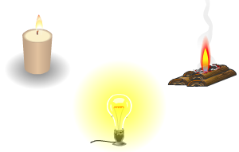
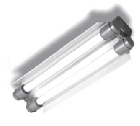
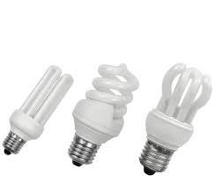

Жасанды жарық көздері екіге бөлінеді: жылулық және
люминесценцияланатын (салқын жарық көздері).
Жылулық жарық көздері:
Люминесценцияланатын жарық көздері (салқын жарық көздері):
күндізгі жарық шамдары, теледидар экраныныӊ жарығы т.б.

Slide 15



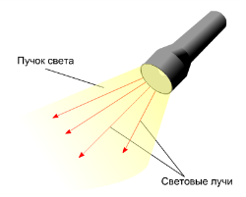

Суретте қандай жарық көздері бейнеленген?
Бұлардан шығатын жарық көздерін қолмен ұстай аламыз ба?
- Біз тек көре аламыз.

Slide 16
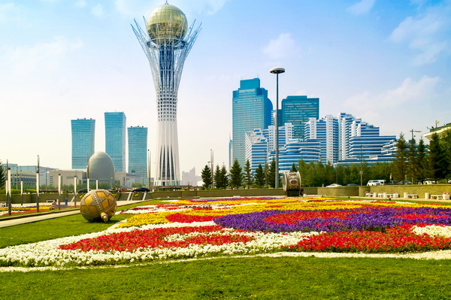
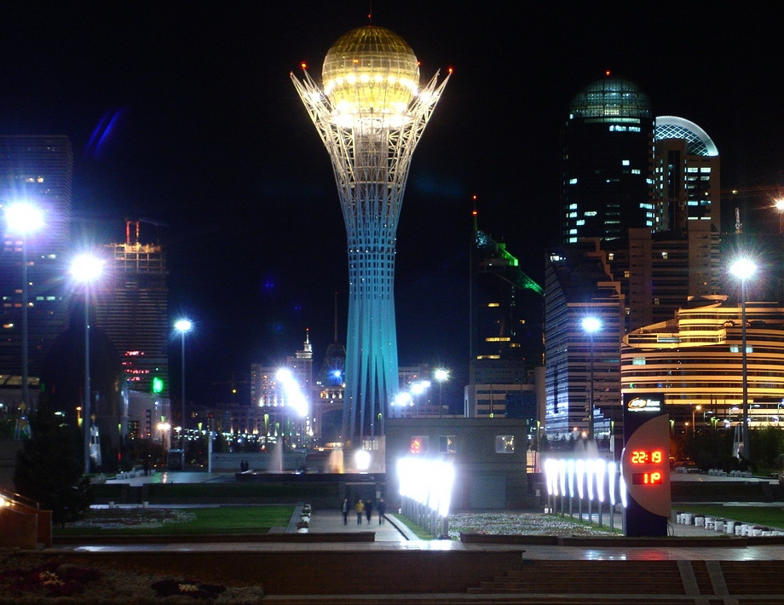
Суреттерді салыстыр.
Суреттердегі жарық көздерін ата.Олар табиғи жарық көзіне жата ма әлде жасанды жарық көзіне жата ма? Қалай ойлайсың?

Slide 17
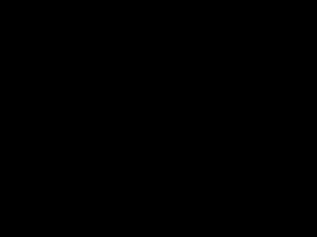
Сергіту сәті

Slide 18
Постер қорғау:
Жарық көздерін тауып жапсыру
Дескриптор: | Балл
Табиғи ,жасанды жарық көздерін толық жапсырмалайды | 10

Slide 19

Топпен жұмыс
1- топ.«Адасқан буындар» (берілген
буындардан сөздер құрау)
2- топ.Табиғи және жасанды жарықтарды
топқа бөлу
3- топ. Сөздерге дыбыстық талдау жасау
4- топ. Сөздерден сөйлем құрау

Slide 20
Топпен жұмыс
Топ | Дескриптор | Балл
І | «Адасқан буындар» (берілген буындардан сөздер құрай алады) | 2
ІІ | Табиғи және жасанды жарықтарды топқа ажырата алады | 2
ІІІ | Сөздерге дыбыстық талдау жасай алады. | 2
ІV | Сөздерден сөйлем құрай алады | 2

Slide 21

Жеке жұмыс: Семантикалық карта
Жарық | Табиғи жарық | Жасанды жарық
Күн | +
Көше шамы |  | +
Найзағай жарқылы | +
Теледидар жарығы |  | +

Slide 22

ВЕНН ДИАГРАММАСЫ:
Табиғи жарық
Жасанды жарық
Күн
Ай
Жұлдыз
Найзағай
Жарықырауық қоңыз
Аспашам
Көше шамы
Шамшырақ
Белгі беретін құрал
Май шам
Жарық

Slide 23


Кезбе тілші
Балалар бүгінгі сабақ сендерге ұнадыма?
Бүгін қандай сабақ өттіңдер? Жарық көзі бізге не үшін қажет? Жасанды жарық көзін кімдер ойлап тапқан?
Күн жарығы не үшін керек?
Қараңғылыты өлшеуге болама?

Slide 24

мадақтаулар.
Топтар | І топ | ІІ топ | ІІІ топ | ІV топ
Миға шабул
Постер қорғау
Топпен жұмыс
Семантикалық карта
Қорытынды

Slide 25
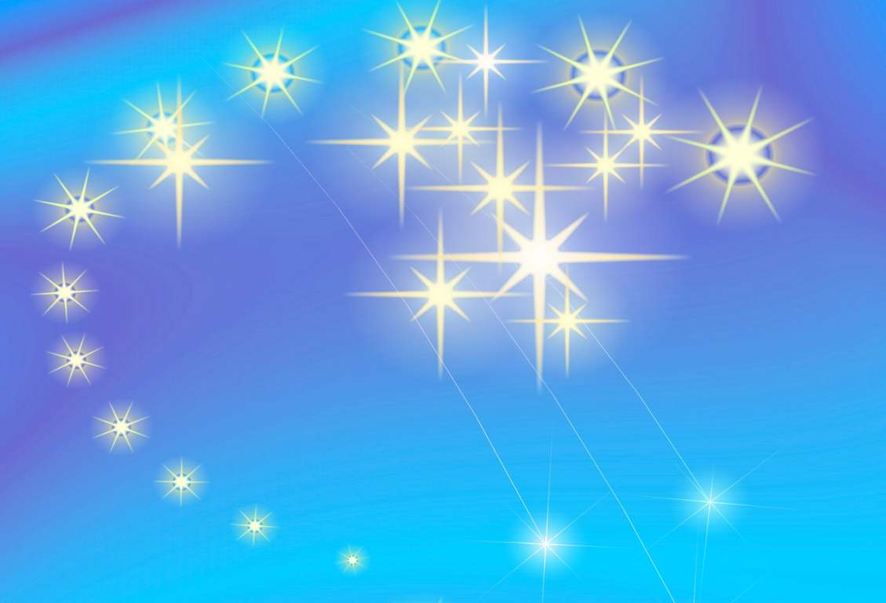
РЕФЛЕКСИЯ
“Соңғы сөзді мен айтайын” әдісі
- Мұғалім: Бүгінгі сабақта біз “Жарық” туралы өттік - І топ: ”Соңғы сөзді мен айтайын” Жарық екіге бөлінеді.Табиғи және жасанды болып.
ІІ топ: ”Соңғы сөзді мен айтайын” Табиғи жарыққа және жасанды жарыққа не жататынын айтады
- ІІІ топ: ”Соңғы сөзді мен айтайын” Жасанды жарық екіге бөлінеді жылулық және суық жарық көздері.
ІV топ: ”Соңғы сөзді мен айтайын” Бүгінгі сабақ өте түсінікті болды

Slide 26
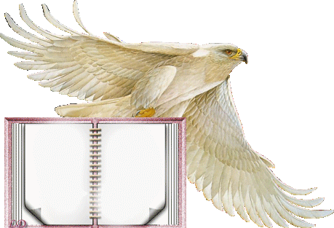

Назарларыңызға
рахмет!!!

